Slide 1
Tema 2
Minerales Industriales útiles
(ref: informe n 6 vol 1- – de European associaton of Geochemistry)

Slide 2
Minerales de Interés
Los metales y los productos minerales son esenciales para la sociedad moderna. Se encuentran en los productos que usamos todos los días, desde utensilios de cocina hasta teléfonos celulares y refrigeradores. Son la base para la construcción de viviendas, oficinas y puentes, y la fabricación de automóviles, trenes y aviones, y se emplean de forma más oculta como catalizadores, medicinas y fertilizantes. Aunque el consumo per cápita de minerales se ha estabilizado en los países desarrollados, la demanda mundial seguirá aumentando, impulsada por las crecientes necesidades en los países en desarrollo y las tecnologías cambiantes.

Slide 3
Nuestros suministros minerales provienen de depósitos de mineral y debemos encontrar otros nuevos para reemplazar los que están agotados. Para satisfacer la creciente necesidad de cobre, por ejemplo, será necesario encontrar un nuevo depósito de clase mundial al menos cada pocos años.

Slide 4
Es obvio que los depósitos de mineral de la Tierra son finitos y se agotarán si el consumo continúa lo suficiente. Pero, ¿cuánto tiempo tenemos? Varias organizaciones gubernamentales y comerciales proporcionan estimaciones de metales y productos minerales comunes. En la mayoría de los casos, estas estimaciones ascienden a sólo de 20 a 40 veces el consumo anual actual, y esto lleva a la conclusión común de que los suministros se agotarán en unas pocas décadas.

Slide 5
Este punto de vista refleja una falta de comprensión de los términos "reserva" y "recurso", que se utilizan en estas estimaciones de suministros, y una falta más amplia de comprender el papel de la exploración y producción de minerales en el suministro de nuestras necesidades globales.

Slide 6
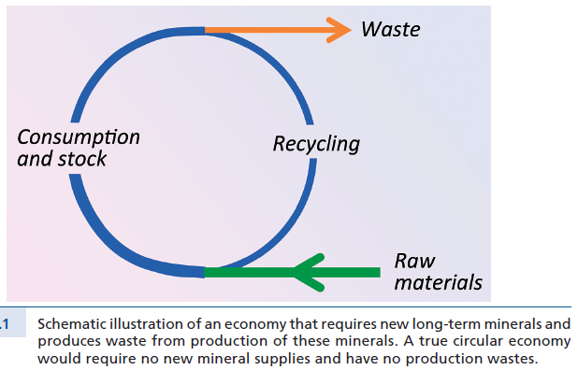
Es reciclar la respuesta?

Slide 7
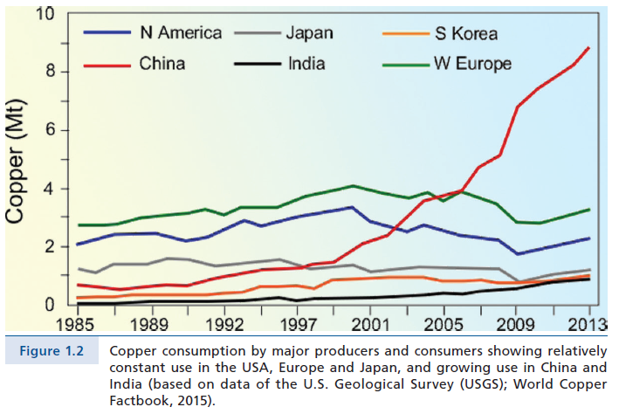

Slide 8
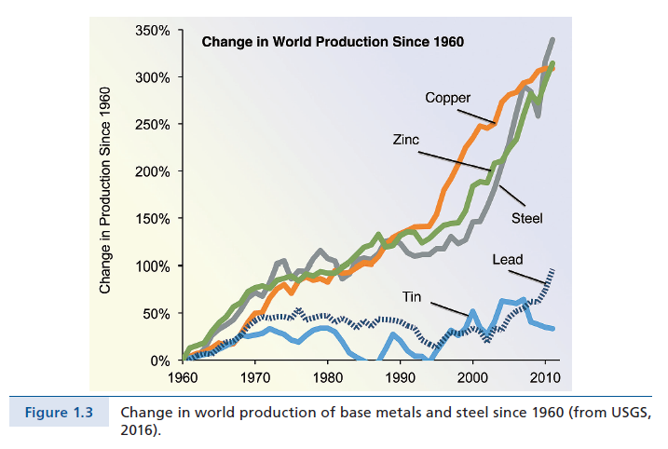
Metales Básicos

Slide 9
Reservas, reservas minerales, recursos y recursos minerales: las definiciones importan
Los términos “reservas” y “recursos” son ampliamente utilizados en publicaciones por periodistas y otras personas interesadas en los suministros minerales. Lamentablemente, muchas de estas publicaciones no logran definir los dos términos, y algunas de ellas incluso usan los términos indistintamente como si significaran lo mismo.

Slide 10
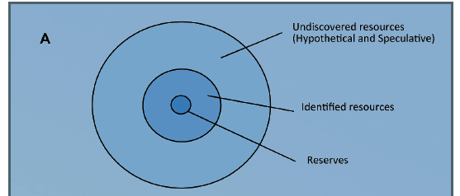

Slide 11
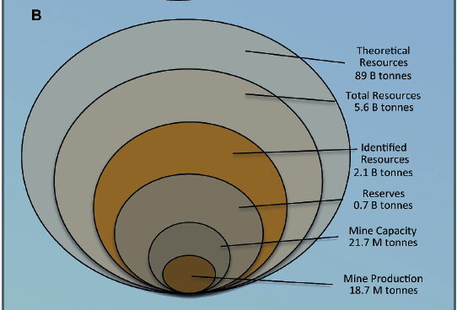

Slide 12
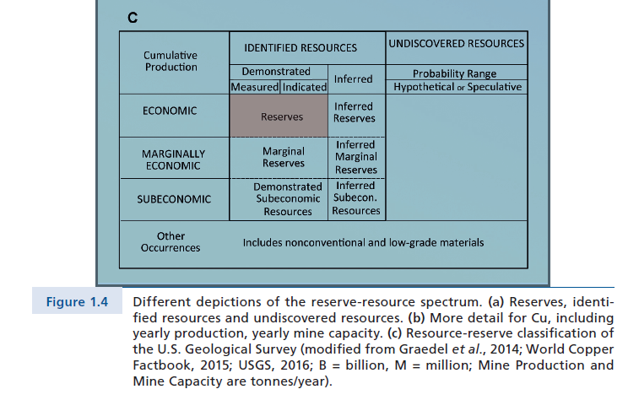

Slide 13
En este volumen, hemos seguido la terminología del USGS: los recursos se referirán a diversas estimaciones de todo el material mineral del planeta (ya sea conocido o no descubierto, e independientemente de si es explotable o no) y las reservas se referirán a esa parte del recurso. que se puede explotar en las condiciones actuales. Cuando se haga referencia a estimaciones específicas realizadas por la industria, se utilizará la terminología adecuada de JORC (indicada anteriormente)

Slide 14
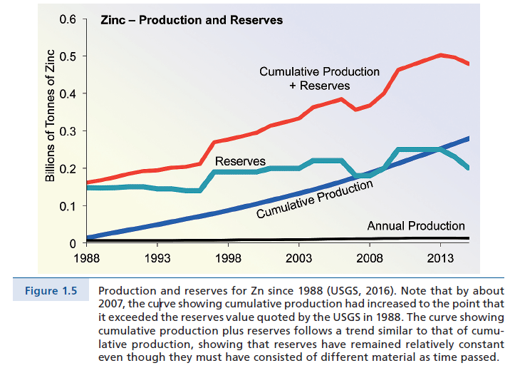
La naturaleza dinámica de las reservas

Slide 15
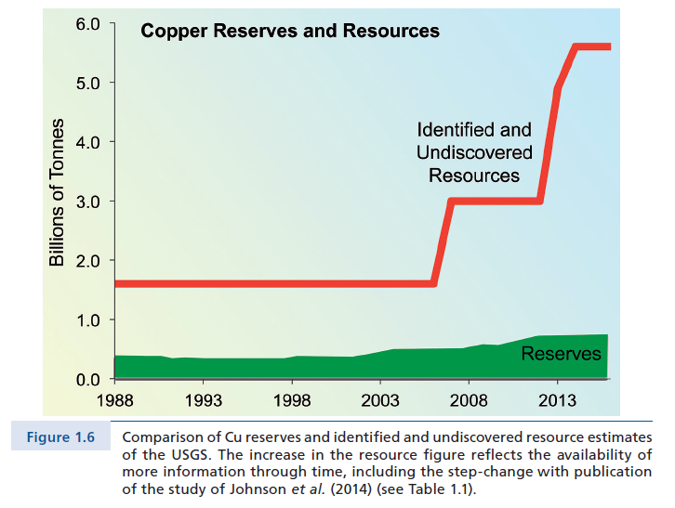

Slide 16
¿Por qué nos centramos en Cu?
Existen buenas razones geoquímicas y económicas para utilizar el Cu como tema de referencia y como sustituto de la industria minera en general. Desde el punto de vista económico, es uno de los metales industriales más importantes (junto con el Fe y el Al) y fue uno de los primeros en ser utilizado en forma procesada (Renfrew, 1990; Smith, 2015. Desde su uso inicial, el Cu ha encontrado una multitud de mercados que dependen en parte de su excelente conductividad térmica y eléctrica y sus propiedades antibacterianas (superadas solo por la plata). Los mercados actuales incluyen equipos eléctricos y electrónicos (31%), construcción (30%), infraestructura (12%), transporte (12%) y maquinaria industrial (12%) (World Copper Factbook, 2015). Debido a su impresionante variedad de mercados y sus estrechos vínculos con la salud general de la economía mundial, se ha hecho referencia al metal como Doctor Copper (Radetzki, 2009).

Slide 17
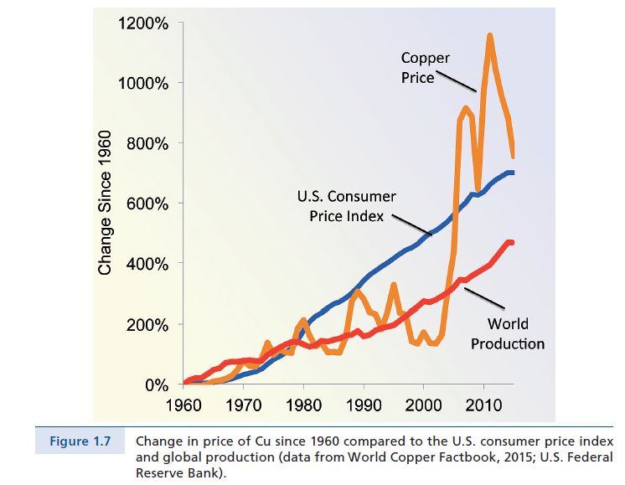

Slide 18
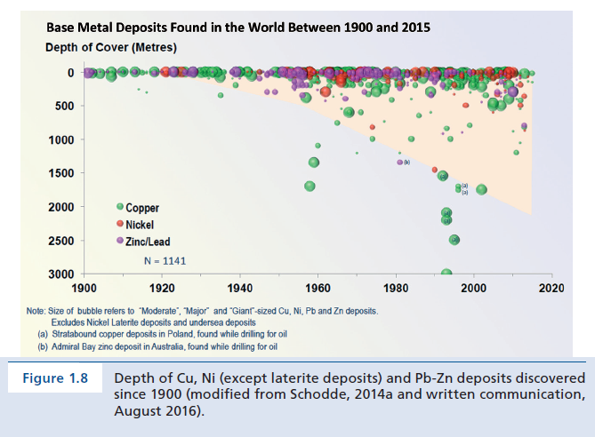

Slide 19
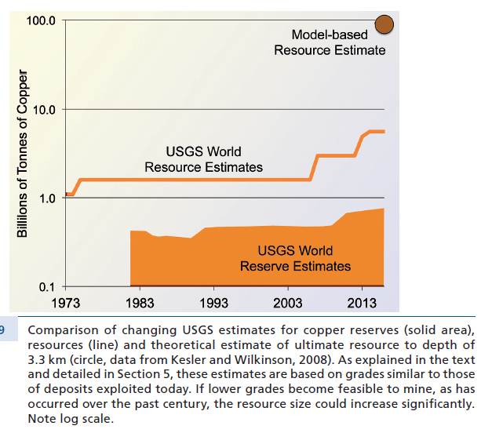

Slide 20
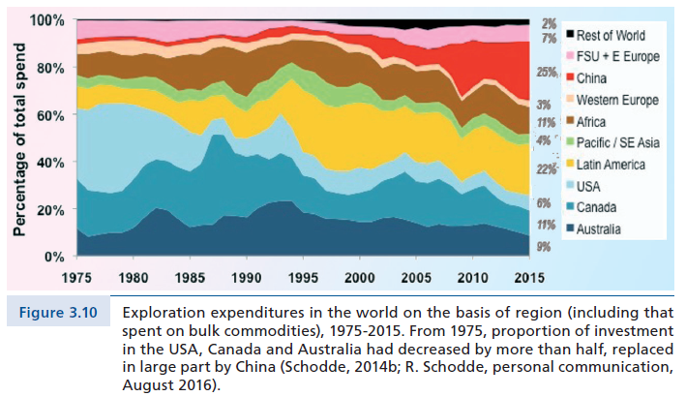

Slide 21
Conclusión
Nuestro optimismo sobre el suministro global de minerales se basa en la enorme diferencia entre las estimaciones de reservas realizadas por la industria (Reservas de Mineral) y las diversas estimaciones de recursos globales. Para comprender verdaderamente la magnitud de los recursos globales de Cu, tendremos que expandir la exploración y la investigación. En las siguientes secciones, revisamos esta situación, comenzando con una discusión sobre cómo se forman los depósitos , los métodos utilizados para explorarlos y producirlos y finalmente las perspectivas verdaderamente a largo plazo para los recursos de Cu.

